Slide 1

Kapitel 2: Politiske ideologier
Læringsmål - efter at have læst dette kapitel skal du kunne: | Dagsorden for modulet
Vide hvad en ideologi er Redegøre for den klassiske liberalisme Redegøre for den klassiske socialisme Redegøre for den klassiske konservatisme Forklare de ideologiske forgreninger Forklare hvordan partierne har udviklet sig ift. ideologierne. | Hvad er en ideologi? Klassisk liberalisme Klassisk konservatisme Klassisk socialisme Øvelse: Lav jeres egen ideologi Ideologiske forgreninger Partiernes udvikling ift. ideologierne Afsluttende øvelse om læringsmål Hvis tid: Afsluttende øvelse.

Slide 2

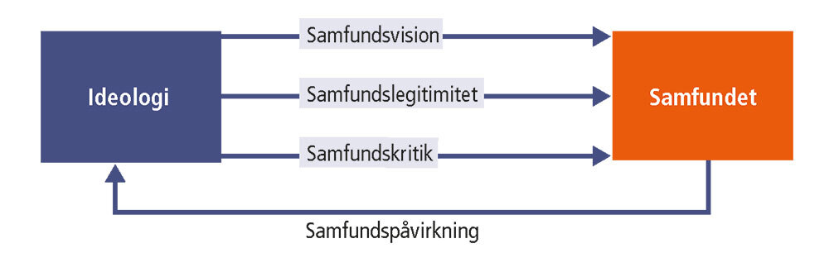
Kapitel 1: Hvad er en ideologi
Definition på en ideologi er et system af politiske grundsætninger og/eller generelle påstande om virkeligheden.

Slide 3
Klassisk liberalisme
Grundlægger | John Locke
Kritik af og reaktion mod | Standsprivilegier og statsstyring
Vigtige værdier | Frihed, individualisme, lige rettigheder
Menneskesyn | Mennesket er rationelt, fornuftsbetonet og egoistisk
Syn på samfundet | Summen af individer
Politisk vision | Spontane fællesskaber, den frie ejendomsret, marked, en kontrolleret statsmagt
Statens rolle | Sikre tolerance og individets rettigheder
Indkomst/formuefordeling | Ulighed er naturlig, virker som et incitament. Derfor begrænset omfordeling
Centrale slagord | "Enhver er sin egen lykkes smed"

Slide 4
Klassisk konservatisme
Grundlægger | Edmund Burke
Kritik af og reaktion mod | Individualisme og radikal forandring
Vigtige værdier | Fællesskab, ydmyghed, respekt for traditioner, orden
Menneskesyn | Mennesket er svagt og ufornuftigt alene, familien er vigtig
Syn på samfundet | En organisme
Politisk vision | Stabilt samfundshierarki, fri ejendomsret, traditionel samfundsorden
Statens rolle | Sikre moralsk orden, bevare fælles identitet
Indkomst/formuefordeling | Ligesom liberalisterne, men staten skal beskytte de svage. Derfor begrænset/moderat omfordeling
Centrale slagord | "At forandre for at bevare"

Slide 5
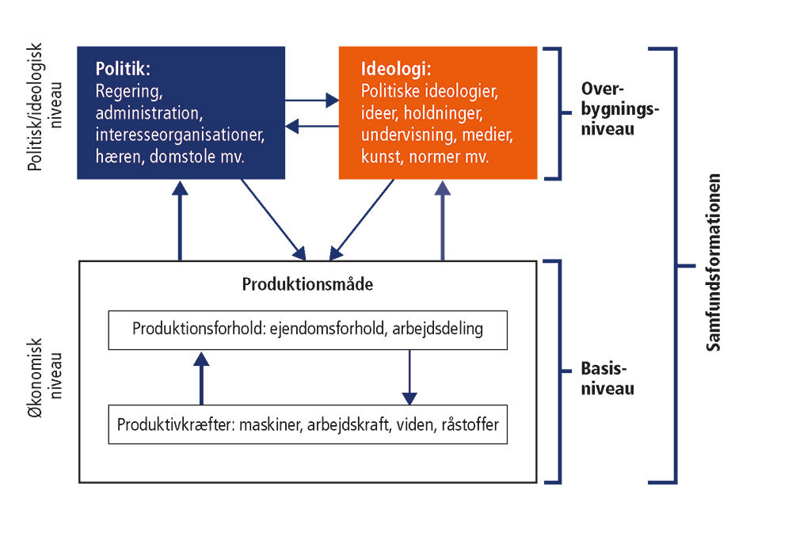
Socialisme
Grundlægger | Karl Marx
Kritik af og reaktion mod | Klasseudbytning, det frie marked, standsprivilegier
Vigtige værdier | Social lighed, kollektivisme
Menneskesyn | Mennesket er et socialt væsen og har det derfor bedst i fællesskabet
Syn på samfundet | Forholdet mellem klasser
Politisk vision | Socialisering af produktionsmidlerne, statsstyring, lighed
Statens rolle | Sikre reformer, omfordele indkomst, kontrol med økonomien/produktionen
Indkomst/formuefordeling | Størst mulig lighed. Derfor en omfattende omfordeling
Centrale slagord | "Yde efter evne, modtage efter behov"

Slide 6

Øvelse: I grupper 3-4 - Lav jeres egen ideologi
Opgave:
  Kopier skemaet til højre til jeres noter.
  Udfyld skemaet – lav jeres egen ideologi
  Præsentér for klassen
Grundlægger
Kritik af og reaktion mod
Vigtige værdier
Menneskesyn
Syn på samfundet
Politisk vision
Statens rolle
Indkomst/formuefordeling
Centrale slagord

Slide 7
Ideologiske forgreninger
Socialdemokratisme
  Reformistiske forgrening af socialismen
  Anerkender den private ejendomsret og markedet som centrale for samfundet
  balance mellem stat og marked og mellem individ og fællesskab
  kun staten, der kan sikre den mest moralsk retfærdige omfordeling af samfundets goder
Socialkonservatisme
  store forskelle mellem rige og fattige kunne føre til konflikt og ultimativt en nedbrydning af samfundets institutioner
  Staten skal gribe ind og garantere den almene velfærd og harmoni mellem samfundsorganismens medlemmer.
  Anerkender velfærdsstaten
Socialliberalisme
  Vigtigt at alle har mulighed for at tage en uddannelse (Mill)
  Statsindgreb kan på nogle områder retfærdiggøres
  Staten bør gribe regulerende ind i det økonomiske liv (Keynes)
Neoliberalismen
  Staten som udgangspunkt beskytte det frie individ (Hayek)
  Staten skal derfor ikke omfordele fra rige til fattige.
  Staten skal sikre det frie marked og undgår at monopoler opstår.

Slide 8
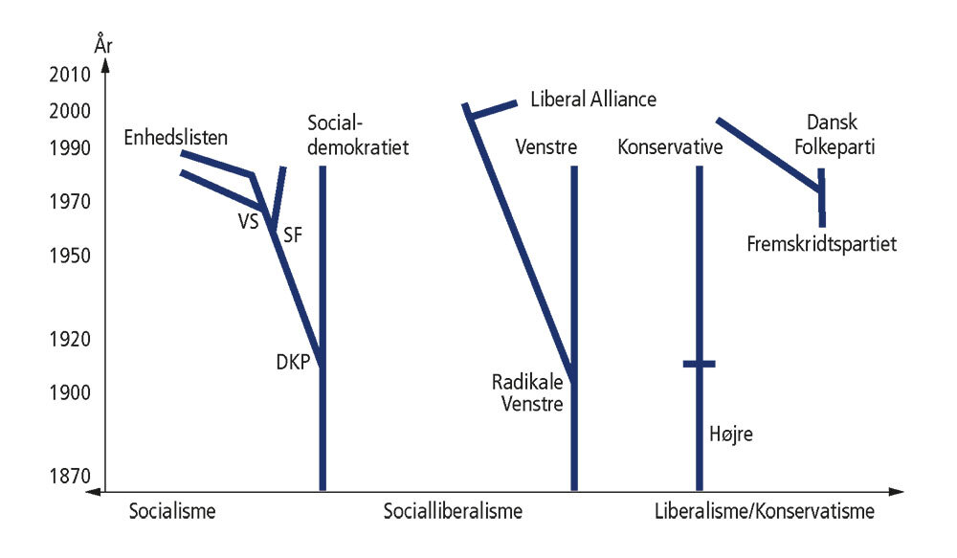
Partiernes udvikling og ideologi
Ideologier spillet en afgørende rolle for den politiske og samfundsmæssige udvikling.
Klar sammenhæng mellem partier og ideologierne.

Slide 9
Undersøgelsesopgave:
Klassen indledes i grupper efter partierne, således hver grupper har et politisk parti.
Hver gruppe undersøger sit politiske partis program mv., og udfylder skemaet nedenfor:
 | Mærkesager | Socialistiske kendetegn i programmet? | Liberalistiske kendetegn i programmet? | Konservative kendetegn i programmet?
Parti X

Slide 10
Læringsmål – kan du det?
Læringsmål: | Dine noter:
Vide hvad en ideologi er Redegøre for den klassiske liberalisme Redegøre for den klassiske socialisme Redegøre for den klassiske konservatisme Forklare de ideologiske forgreninger Forklare hvordan partierne har udviklet sig ift. ideologierne.

